Slide 1
バージョン管理をしよう

Slide 2
バージョン管理とは？
過去の
・変更点
・変更した日時
を参照できるもの。

Slide 3
フォルダのコピーじゃダメなの？

Slide 4
ダメです

Slide 5
悪い例を見てみましょう

Slide 6
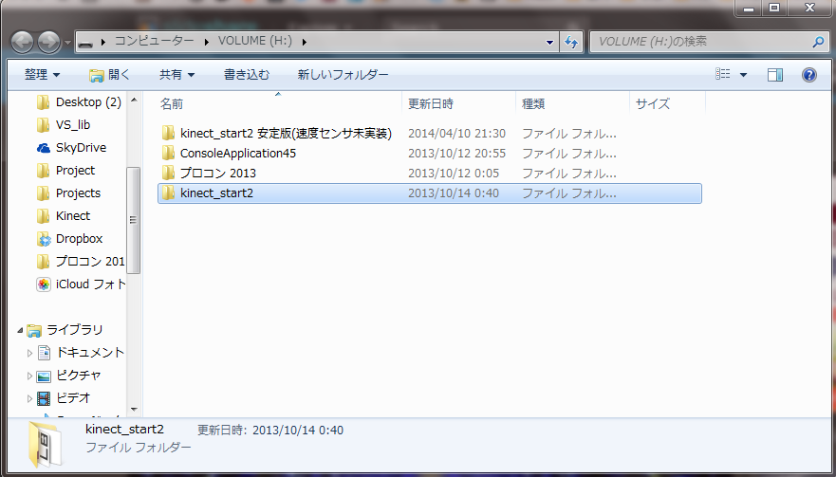
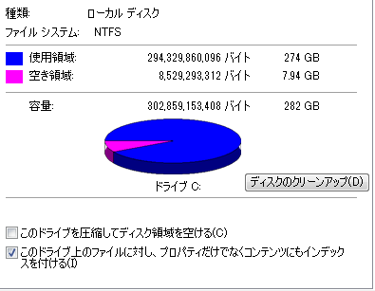
これが実際に使われました
※全部同じようなプログラム

Slide 7
どれが最新のもの？

Slide 8
そこで彼は学びました

Slide 9
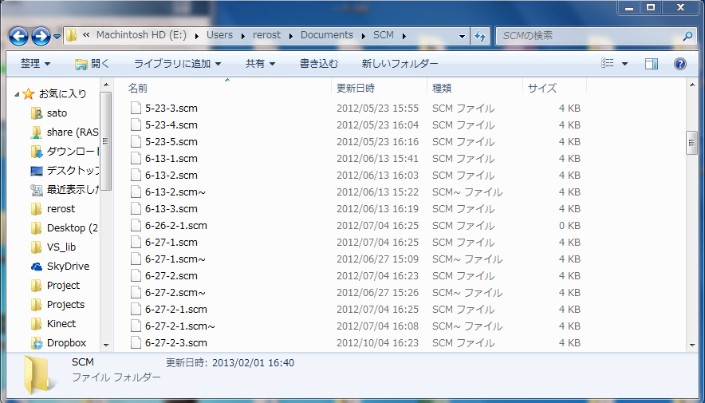

Slide 10
どれがどの変更？

Slide 11
そうして彼は「実験用」に改造したプログラムを先生に提出してしまいました

Slide 12
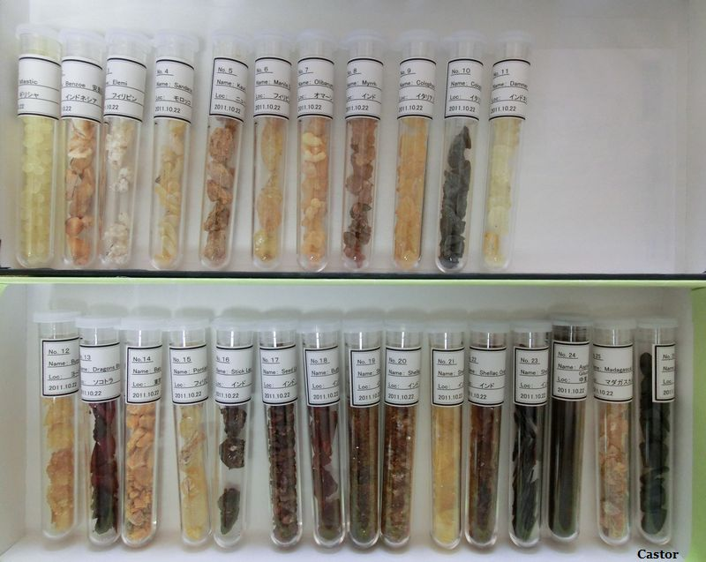
デスマを防ぐ
なにが必要か？
・日付
・実験用などのラベル付け

Slide 13
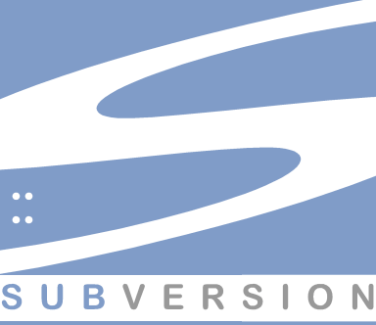
そこで生まれたのがバージョン管理ソフト

Slide 14
バージョン管理楽だね！いいね！

Slide 15
けど、大人数で開発するときは不便・・・

Slide 16
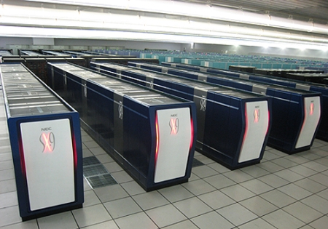
「分散型」バージョン管理システム

Slide 17
「分散型」以前の バージョン管理システム
・ネットワークに接続してないと開発が行えない
・アップした変更は取り消せない
・アップするファイルを自由に選べない

Slide 18
すべて解決！

Slide 19
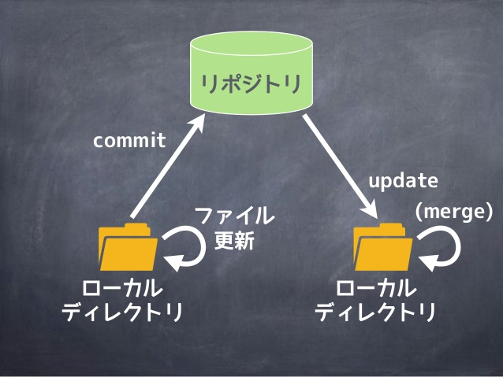
「分散型」以前のシステム

Slide 20
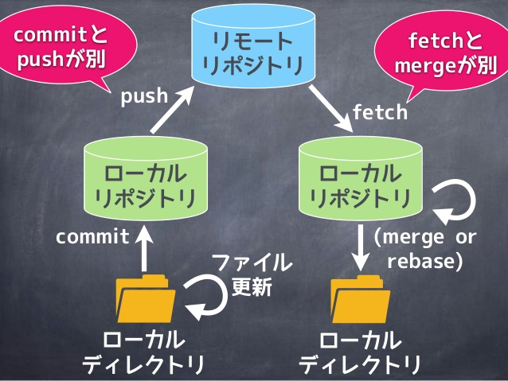
分散型のシステム

Slide 21
これでデスマする可能性が減るね！

Slide 22
まとめ
バージョン管理ソフトを使うメリット
差分を使うのでコピーするより容量が少ない
メインやテストのようにラベルをつけて管理が出来る
「分散型」を使うメリット
大人数で開発がしやすい

